Slide 1
НовАИМ
Центр Развития Инновационных Медицинских Технологий и Искусственного Интеллекта

Slide 2
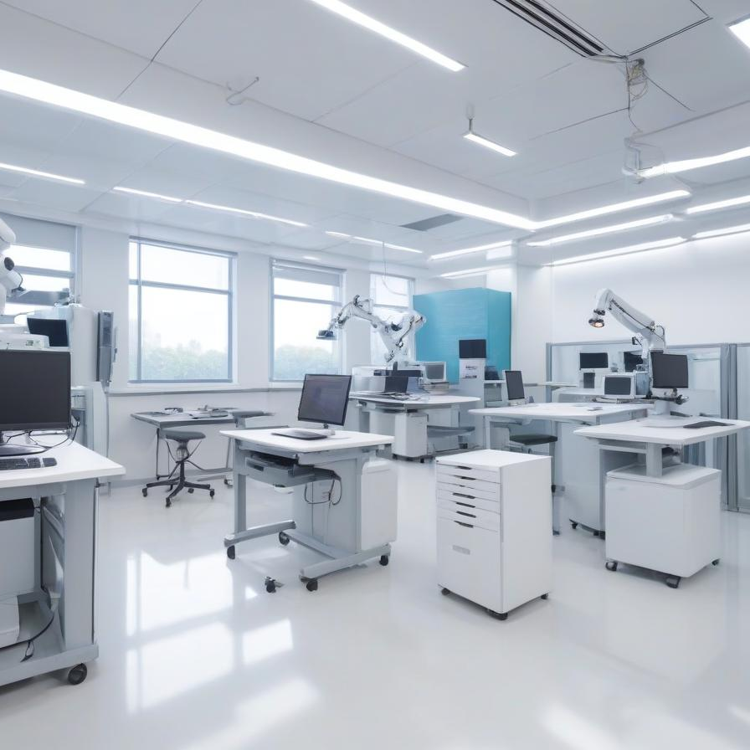
Цель
Внедрение ИИ-технологий в медицину Новгородской области для улучшения диагностики, исследований, лечения и оптимизации процессов и повышение эффективности здравоохранения

Slide 3
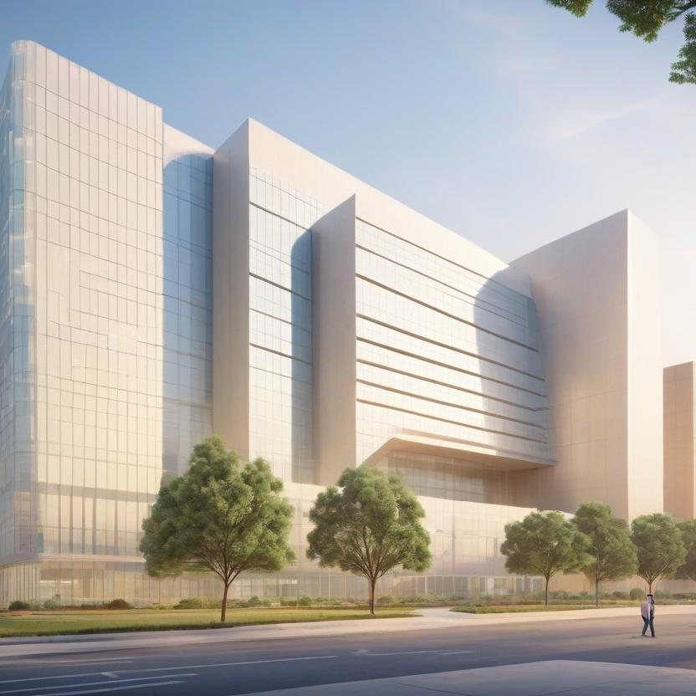
Задачи
Разработка образовательных программ
Проведение курсов повышения квалификации
Создание учебных медицинских датасетов для задач машинного обучения
Развитие сотрудничества с организациями Новгородской области

Slide 4


Описание
Создание в Новгородской области центра компетенций по ИИ в медицине для разработки и внедрения решений в области искусственного интеллекта и их адаптации под региональные нужды

Slide 5
Реализация проекта
Дата начала: 1 сентября 2025г.
Дата окончания: 31 декабря 2026 г.

Slide 6
План работ
Конференции и семинары
Научно-практический семинар «ИИ в онкологии»
15 февраля 2026 года
Международная конференция «Искусственный интеллект в клинической практике»
18–19 сентября 2025 года

Slide 7
План работ
Курсы повышения квалификации
Курсы повышения квалификации для IT-специалистов
4-14 марта 2026 года
Курсы повышения квалификации для медицинских работников
10–20 октября 2025 года

Slide 8
План работ
Выставочная деятельность
Передвижная выставка «ИИ в районных больницах»
1-12 декабря 2026 года
Специализированная выставка «Технологии будущего в медицине»
22–24 апреля 2026

Slide 9
План работ
Научные соревнования
Олимпиада по медицинской информатике
Конкурс Молодых ученых «Разработка искусственного интеллекта для нейровизуализации»
15 мая 2026 года
22–24 января 2026 года
Хакатон «AI for Health Challenge»
10–12 ноября 2026 года

Slide 10
План работ
Лекции и открытые образовательные мероприятия
Научно-популярные семинары в районах области
25 августа – 15 сентября 2026 года
Цикл публичных лекций «ИИ в медицине»
25 октября — 4 ноября 2026 года

Slide 11
Актуальность
Соответствие госполитике
Нацпроект «Здравоохранение» и стратегия «Цифровая трансформация 2030»
Точность ИИ-диагностики

Slide 12
Актуальность
Эффекты для региона
Снижение нагрузки на врачей и ошибок диагностики
Развитие HealthTech-кластера и новых рабочих мест
Сотрудничество НовГУ, клиник и бизнеса по модели «тройной спирали»

Slide 13
Актуальность
Статус «Города-Университета»
10% населения вовлечены в проекты НовГУ
Привлечение молодых кадров

Slide 14
Ожидаемый результат
ЦРИМТИИ «НовАИМ»
Будет способствовать модернизации здравоохранения области; создание центра разработки ИИ-решений и цифровой экосистемы будет содействовать объединению медучреждений и равному доступу к ИТ-технологиям

Slide 15
действующие контракты
Соглашения о предоставлении субсидии № 075-15-2022-306 Создание и развитие научного центра мирового уровня «Цифровой биодизайн и персонализированное здравоохранение»
Год заключения: 2022 год
Объем средств: 15 426 103,00 руб.
Соглашения о предоставлении субсидии № 075-15-2022-306/4 Создание и развитие научного центра мирового уровня «Цифровой биодизайн и персонализированное здравоохранение»
Год заключения: 2023 год
Объем средств: 22 083 665,40 руб.
Соглашения о предоставлении субсидии № 075-15-2022-306/8 Создание и развитие научного центра мирового уровня «Цифровой биодизайн и персонализированное здравоохранение»
Год заключения: 2024 год
Объем средств: 19 471 110,00 руб.

Slide 16
действующие контракты
Соглашения о предоставлении субсидии № 075-15-2022-306 Создание и развитие научного центра мирового уровня «Цифровой биодизайн и персонализированное здравоохранение»
Год заключения: 2022 год
Объем средств: 15 426 103,00 руб.
Соглашения о предоставлении субсидии № 075-15-2022-306/4 Создание и развитие научного центра мирового уровня «Цифровой биодизайн и персонализированное здравоохранение»
Год заключения: 2023 год
Объем средств: 22 083 665,40 руб.
Соглашения о предоставлении субсидии № 075-15-2022-306/8 Создание и развитие научного центра мирового уровня «Цифровой биодизайн и персонализированное здравоохранение»
Год заключения: 2024 год
Объем средств: 19 471 110,00 руб

Slide 17
Действующие права на рид
№ 2022663155
№ 2022664200
№ 2022664888
№ 2023621198
№ 2023665798
№ 2023665976
№ 2024617559
№ 2024663138
№ 2024666984
№ 2024623344
заключен 12.07.2022г.
заключен 26.07.2022г.
заключен 05.08.2022г.
заключен 13.04.2023г.
заключен 20.07.2023г.
заключен 25.07.2023г.
заключен 03.04.2024г.
заключен 04.07.2024г.
заключен 18.07.2024г.
заключен 26.07.2024г.

